Slide 1
資源管理導讀 6th 廖芳敏 2018/05/12

Slide 2
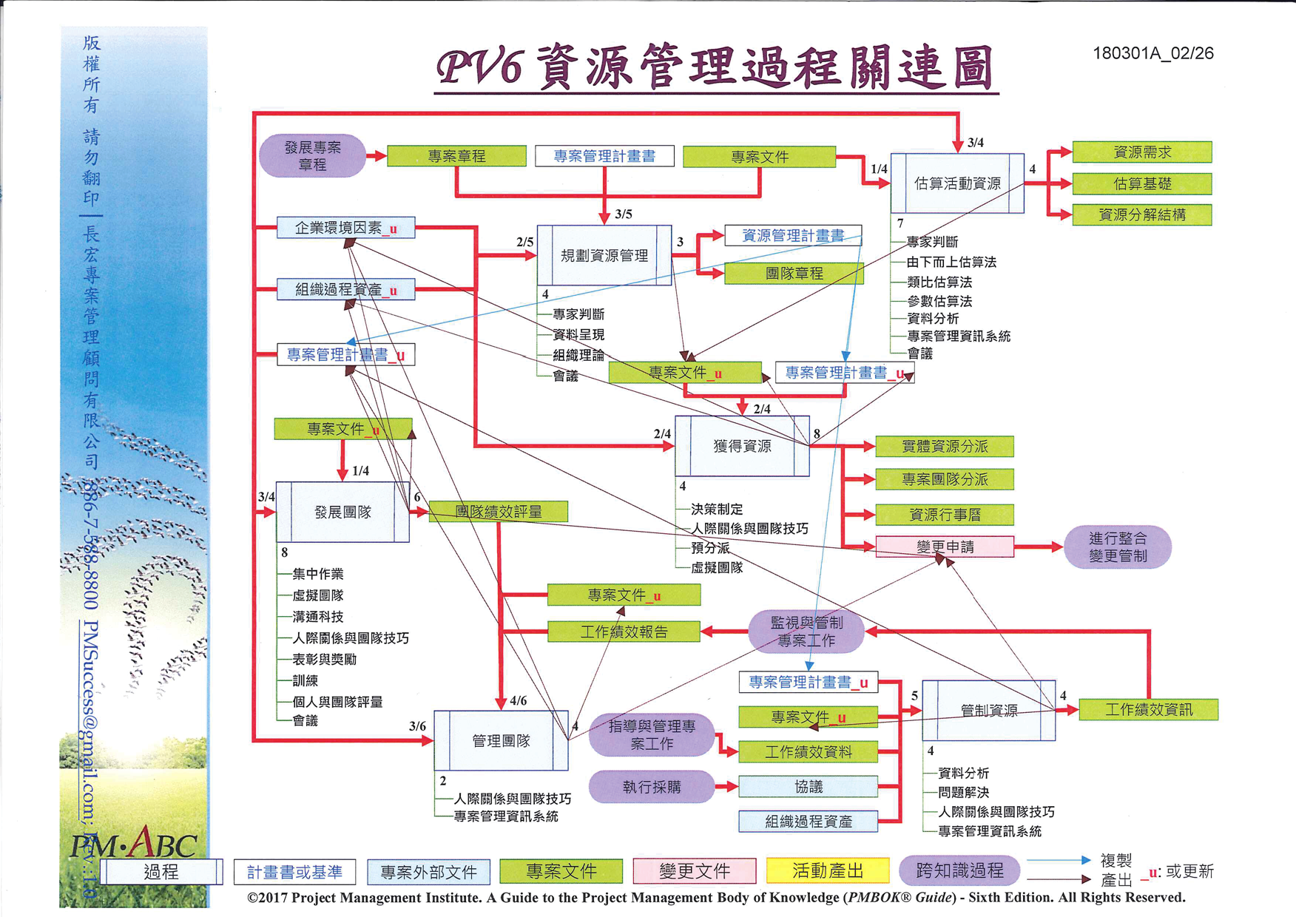

Slide 3
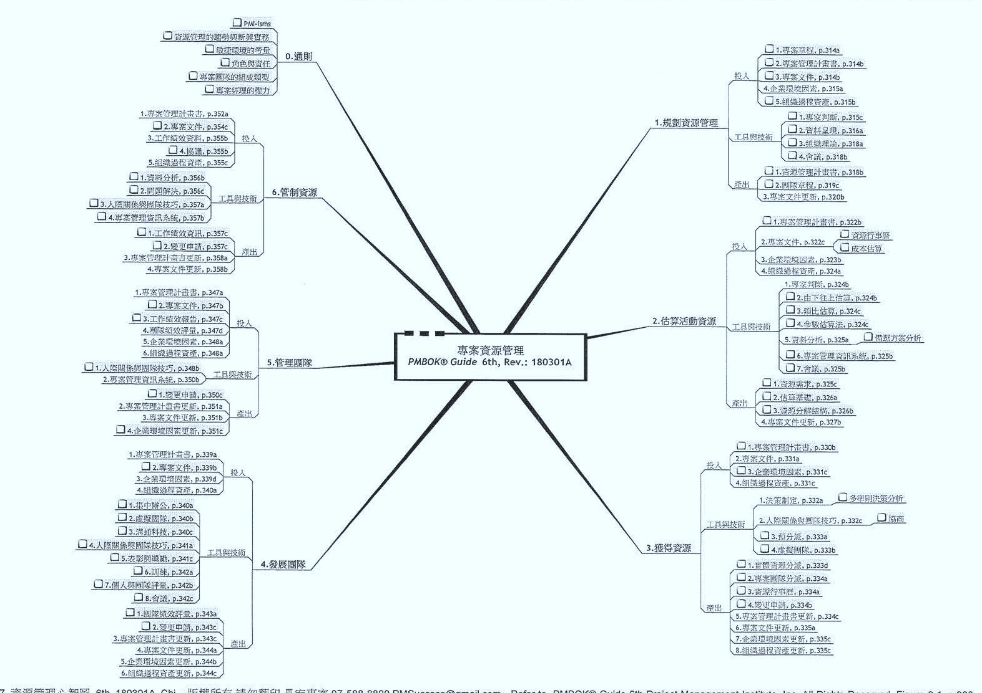

Slide 4
9.1 規劃資源管理
一句訣:盤點需要哪些資源，資源運用規劃好，
資源獲取沒煩惱。
INPUTS
專案章程
專案管理計畫書(品質管理計畫書/範疇基準)
專案文件(需求相關文件、利害關係人登錄表、專案時程、風險登錄表)
企業環境因素
組織過程資產

Slide 5
9.1 規劃資源管理
T&T
專家判斷
資料呈現(階層圖、責任指派矩陣、文字導向的格式)
組織理論
會議

Slide 6
9.1 規劃資源管理
角色與責任(R&R)有下列三種格式:
階層式:用以表示高階的角色，例:組織分解結構(OBS)
OBS:科層式組織圖。以階層式的圖形方式顯示企業
現有的部門或單位所負責的工作包或活動。
(企業現有組織架構；無法使用RACI故表述能力較差)
矩陣式:用以看出由內部及外部資源組成的團隊，例:責任指
派矩陣(RAM)
High-level RAM(高階責任指派矩陣) & Lower-level RAM (低階責任指派矩陣)
比較
RAM:矩陣式表格。以矩陣式的表格方式顯示專案團
隊小組或成員所負責的工作包或活動。
(因應專案而成立；可使用RACI故表述能力較佳)
純文字:用以描述成員詳細的責位，例:純文字格式
純文字格式:以大綱的文字方式，提供責任、職
權、職能及資格的資訊。

Slide 7
9.1 規劃資源管理
其中激勵理論又分為五種
5-1.馬斯洛五需求階層理論
由低階需求排至高階需求依序為生理上、
安全上、社交上、社會地位、自我實現
5-2.麥克里蘭三需求理論
需求類型分為:權力需求、關係需求、成就
需求

Slide 8
9.1 規劃資源管理
5-3.麥克里葛理論
X理論(X代表人性本惡)
管理的傳統觀點，由上而下
經理人:控制員工
員 工:假設員工天生不喜歡工作/不負責任，需鞭策
Y理論(Y與勝利手勢相同)
經理人:創造讓員工達成目標的舞台
員 工:假設員工賦予責任目標，員工會自我要求與控制

Slide 9
9.1 規劃資源管理
5-4.赫茲伯格激勵理論
保健因子(Hygiene)
*薪資、工作環境、主管的關係、工作條件；不良的保健因子會喪失動
力，例:薪資太少，保健因子增加，動力增加不大，例:良好的工作環境
激勵因子(Motivator)
*激勵因子增加，動力增加很大，例:獎勵、晉升、工作成就、專業肯
定、賦予責任
5-5.期望理論
*員工相信努力會產生績效並得到相對等的回饋才能維特其生產力，
若沒獲得期望報酬，動力消失。

Slide 10
9.1 規劃資源管理
OUTPUTS
資源管理計畫書 (包含1辨識資源、2獲得資源、3角色與責任、4專案組織圖、5專案團隊資源管理、6人員的定義/獲得/管理及最終解編、7團隊發展方法、8表彰計畫書、9訓練策略、10資源管制)
團隊章程
專案文件更新

Slide 11
9.2 估算活動資源
一句訣:活動需要人、機、材，所需種類、數量、 何時需要先算好。
INPUTS
專案管理計畫書(資源管理計畫書、範疇基準)
專案文件(活動屬性、活動清單、假設紀錄、
成本估算)
企業環境因素
組織過程資產

Slide 12
9.2 估算活動資源
T&T
專家判斷
由下往上估算
類比估算
參數估算法
資料分析(備選方案分析)
專案管理資訊系統
會議

Slide 13
9.2 估算活動資源
OUTPUTS
資源需求
估算基礎
資源分解結構
專案文件更新

Slide 14
9.3 獲得資源
一句訣:資源齊到位，彼此好做事
INPUTS
專案管理計畫書(資源管理計畫書、採購管理
計畫書、成本基準)
專案文件
企業環境因素(組織結構:功能式、矩陣式或專
案式)
組織過程資產

Slide 15
9.3 獲得資源
T&T
決策制定(多準則決策分析)
評選準則包含:可用性、能力、成本、經驗
對團隊資源特定的評選準則:態度、技能、知識、國際化因素
人際關係與團隊技巧
預分派
虛擬團隊

Slide 16
9.3 獲得資源
OUTPUTS
實體資源分派
專案團隊分派
資源行事曆
變更申請
專案管理計畫書更新
專案文件更新
企業環境因素更新
組織過程資產更新

Slide 17
9.4 發展團隊
一句訣:開始發揮松鼠、海狸及野雁精神形成
共好團隊
INPUTS
專案管理計畫書(資源管理計畫書)
專案文件(專案團隊分派、資源行事曆、經
驗學習登錄表、專案時程、團隊
章程)
企業環境因素
組織過程資產

Slide 18
9.4 發展團隊
T&T
集中作業
虛擬團隊
溝通科技
人際關係與團隊技巧(動機、協商、影響
力、 衝突管理)
表彰與獎勵
訓練
個人與團隊評量(工具:態度問卷調查/特定評估/結構化的面談/
能力測驗/焦點團體)
會議(參與人員:專案經理與專案團隊)

Slide 19
9.4 發展團隊
團隊發展五階段
1.組建階段Forming:團隊獨立，心態不開放
2.風暴階段Storming:磨合內耗(1+1<2)
3.正軌階段Norming:團隊開始共同工作，開
始產生信任(1+1=2)
4.風采階段Performing:團隊綜效產生，互相
依賴、成為高戰力的團
隊(1+1>2)
5.解散階段Adjourning:團隊完成工作而離開

Slide 20
9.4 發展團隊
OUTPUTS
團隊績效評量
變更申請
專案管理計畫書更新
專案文件更新
企業環境因素更新
組織過程資產更新

Slide 21
9.5 管理團隊
一句訣:追蹤成員績效，回饋成員表現，解決
紛爭衝突，提高團隊績效。
INPUTS
專案管理計畫書(資源管理計畫書)
專案文件(議題紀錄、經驗學習登錄表、專
案團隊分派、團隊章程)
工作績效報告
團隊績效評量
企業環境因素
組織過程資產

Slide 22
9.5 管理團隊
T&T
人際關係與團隊技巧(衝突管理、情緒智商、影響
力、領導力、決策制定)
專案管理資訊系統

Slide 23
9.5 管理團隊
化解衝突的技術
合作/問題解決((Collaborate/Problem solve)
-開誠佈公解決問題，彙總各方意見以產生共識，帶來雙贏(Win-Win)的結果
緩和/接納(Smooth / Accommodate)
-採相同點避開差異
擱置/迴避(Withdrawal/Avoid)
-從衝突中撤離而未解決問題
強迫/命令(Force/Direct)
-帶來贏-輸(Win-Lose)的結果，用於解決較緊急的問題
妥協/和解(Compromise/Reconcile)
-採第三方案讓大家接受，帶來雙輸(Lose-Lose)的結果

Slide 24
9.5 管理團隊
OUTPUTS
變更申請
專案管理計畫書更新
專案文件更新
企業環境因素更新

Slide 25
9.6 管制資源
一句訣:檢視資源運用效率，比對預期實際落
差並修正。
INPUTS
專案管理計畫書(資源管理計畫書)
專案文件(實體資源分派、經驗學習登錄
表、議題紀錄、專案時程、資源需求、資
源分解結構、風險登錄表)
工作績效資料
協議
組織過程資產

Slide 26
9.6 管制資源
T&T
資料分析(備選方案分析、成本效益分析、
績效審查、趨勢分析)
問題解決(識別問題、定義問題、調查、分
析、解決、檢查解決方案)
人際關係與團隊技巧(協商、影響力)
專案管理資訊系統(用於監視資源使用效率
的資源管理或時程軟體)

Slide 27
9.6 管制資源
OUTPUTS
工作績效資訊
變更申請
專案管理計畫書更新
專案文件更新

Slide 28
報告完畢
敬請指教

